Slide 1
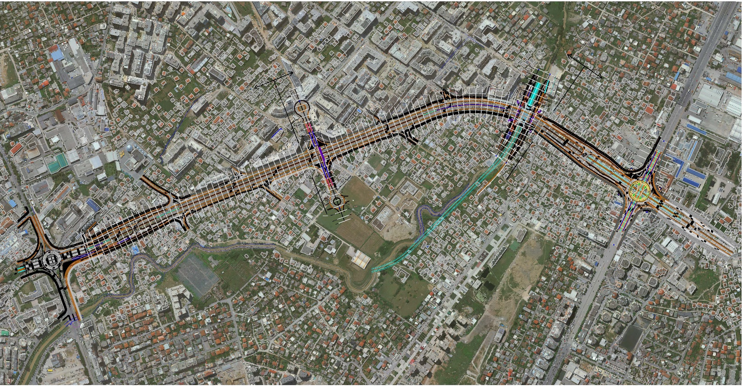
HOROGRAFIA

Slide 2
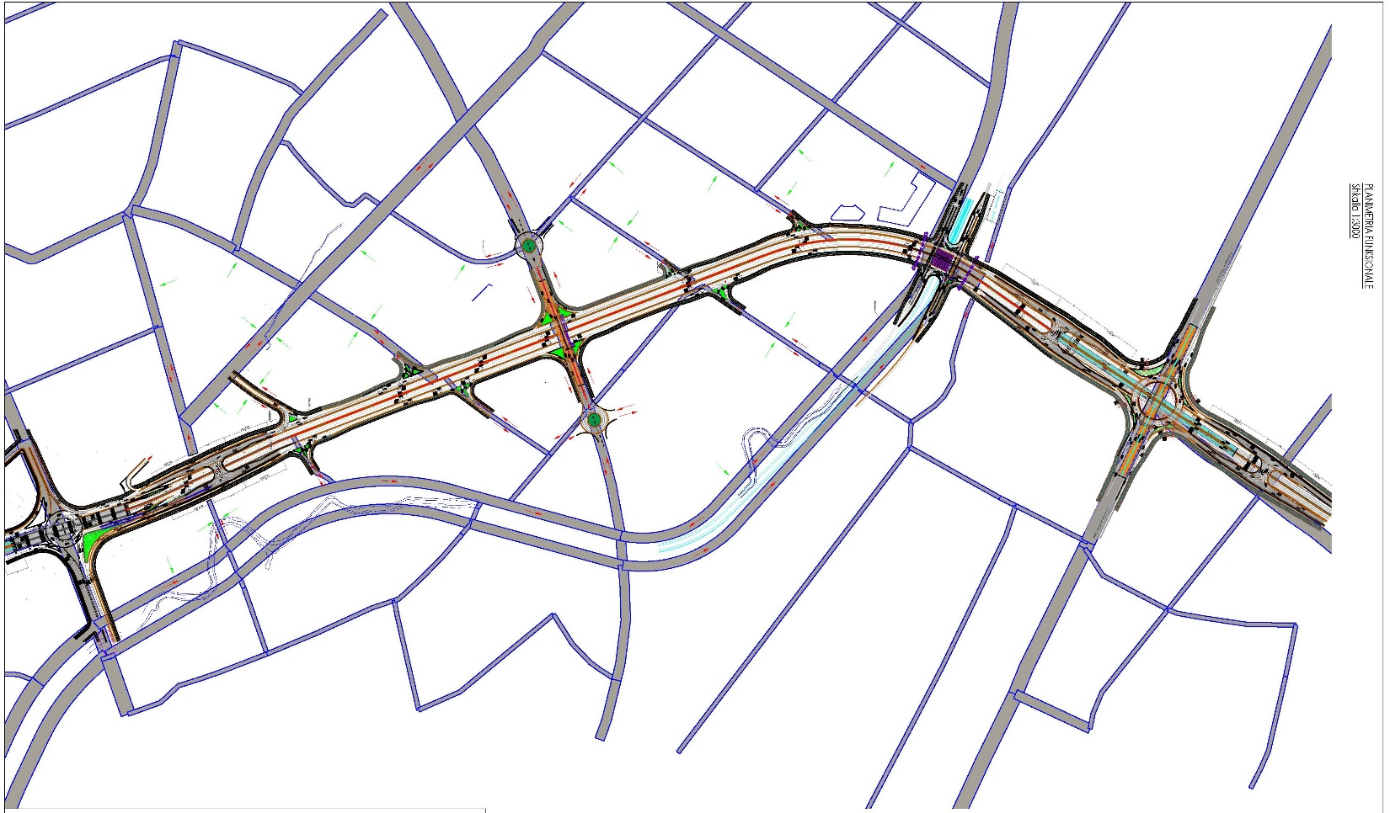
PLANIMETRIA

Slide 3
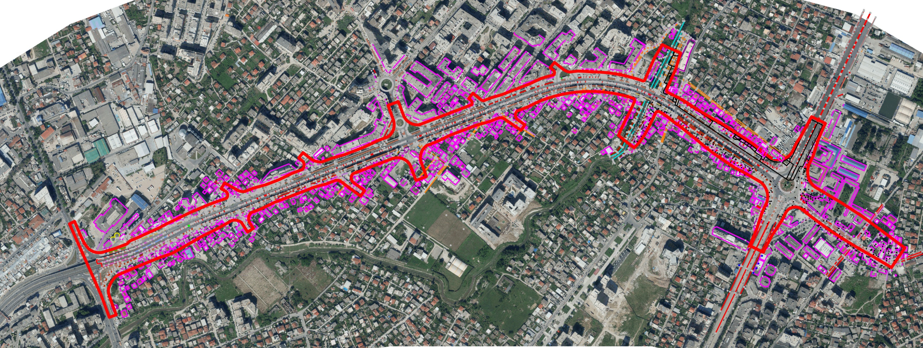
PLANIMETRIA E SHPRONESIMEVE

Slide 4
PROFILE TERTHORE TIP

Slide 5
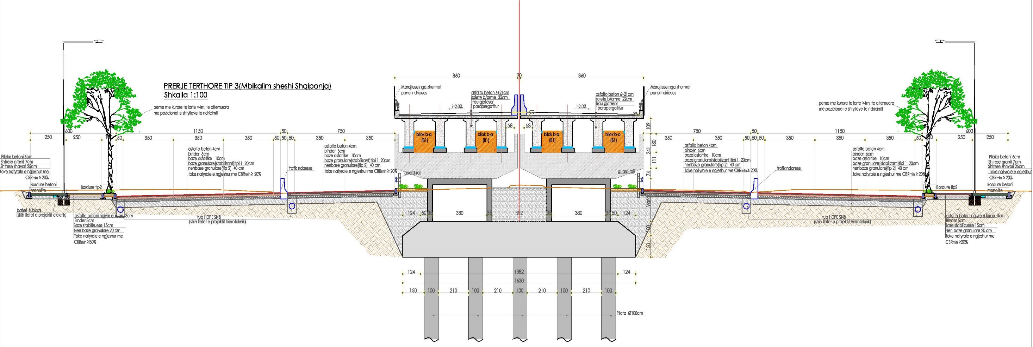
PROFILE TERTHORE TIP

Slide 6
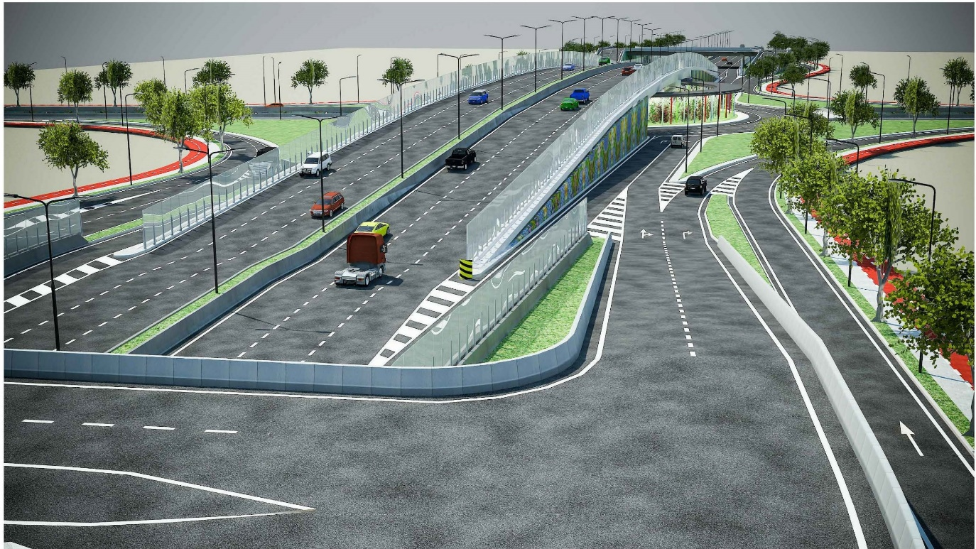
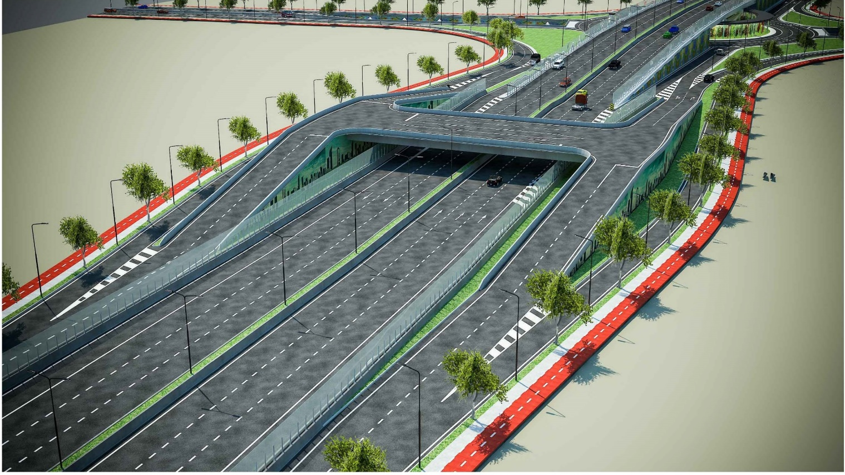
MBIKALIM

Slide 7
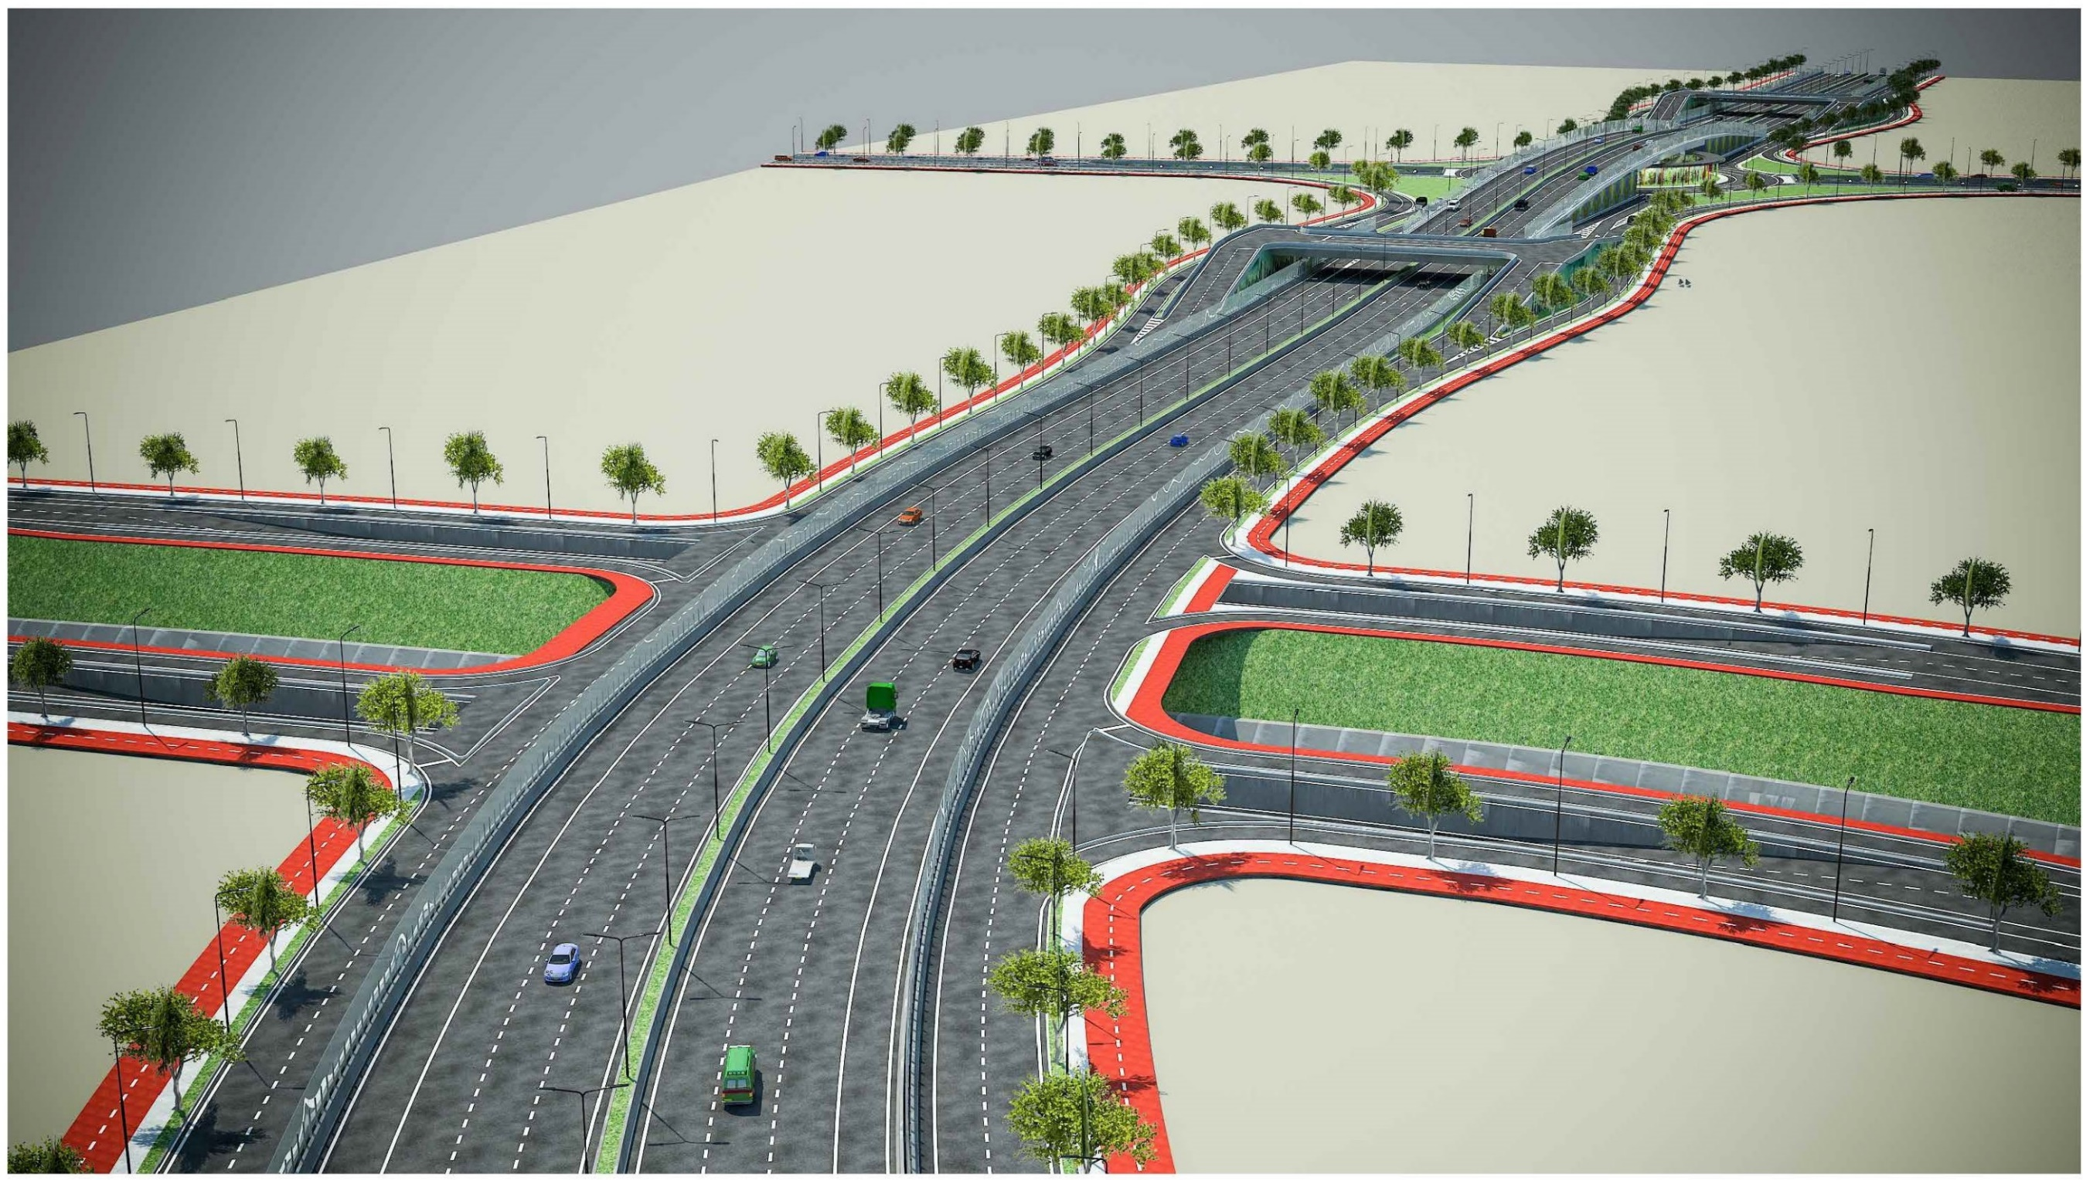
NYJA TE LANA

Slide 8
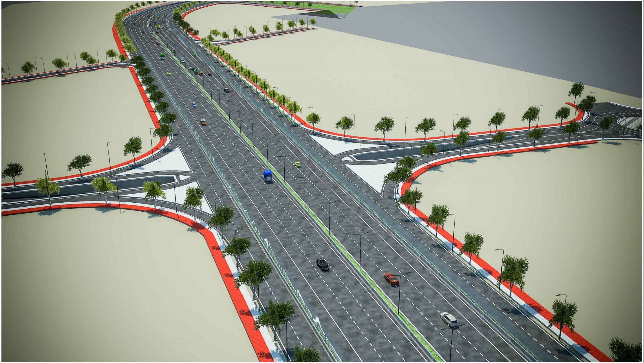
NYJE TIP

Slide 9
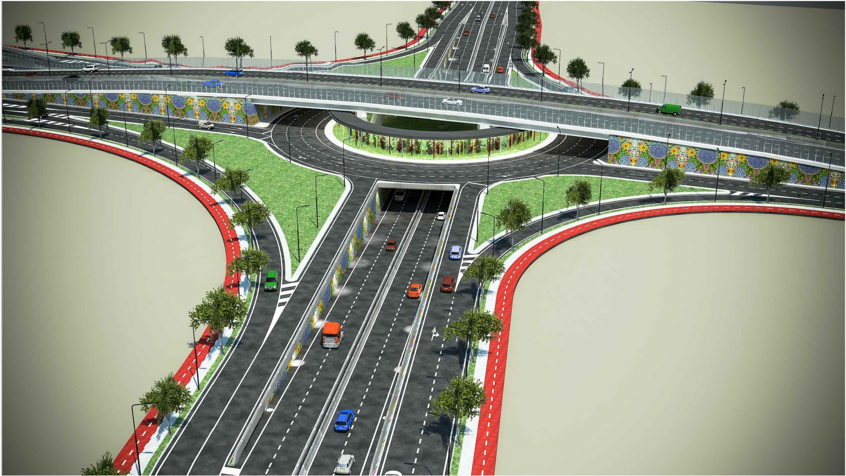
NYJA SHQIPONJA

Slide 10
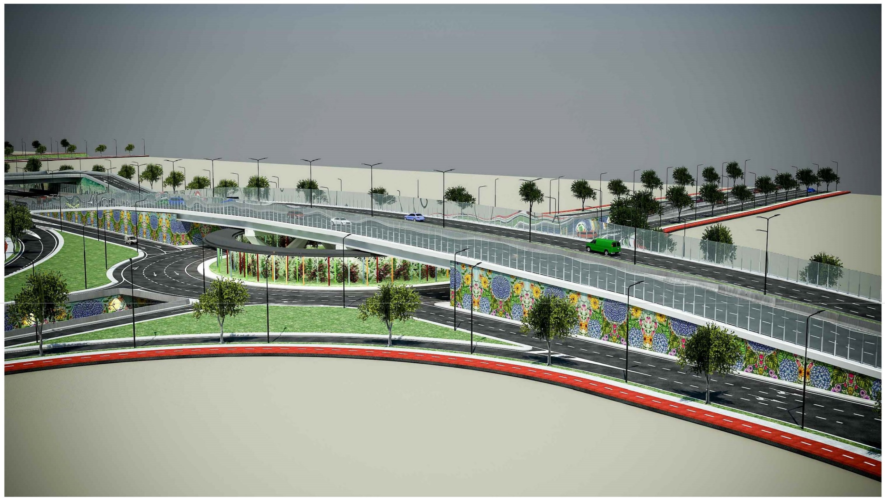
NYJA SHQIPONJA

Slide 11
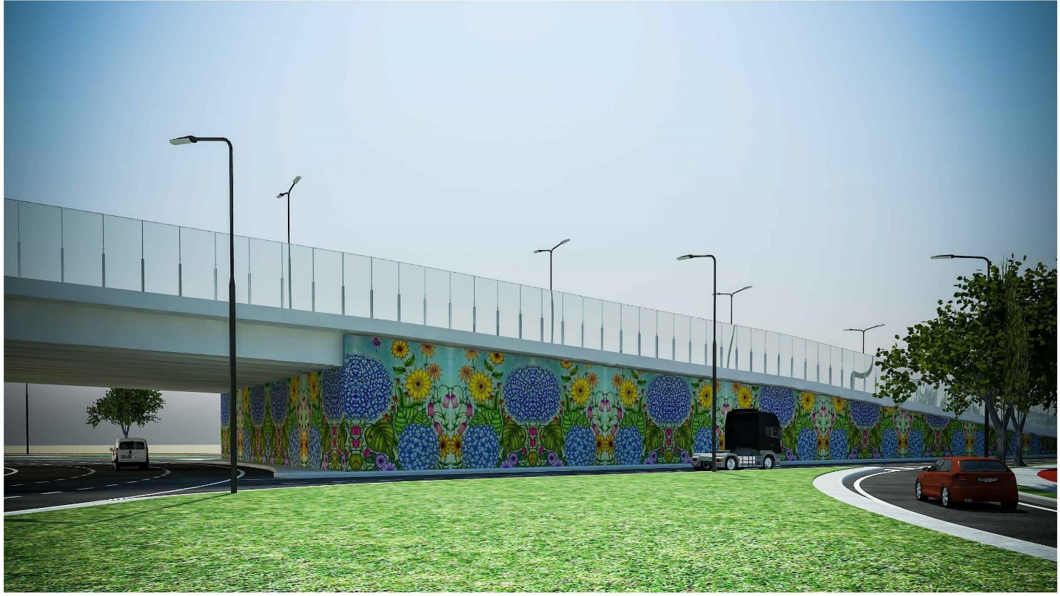
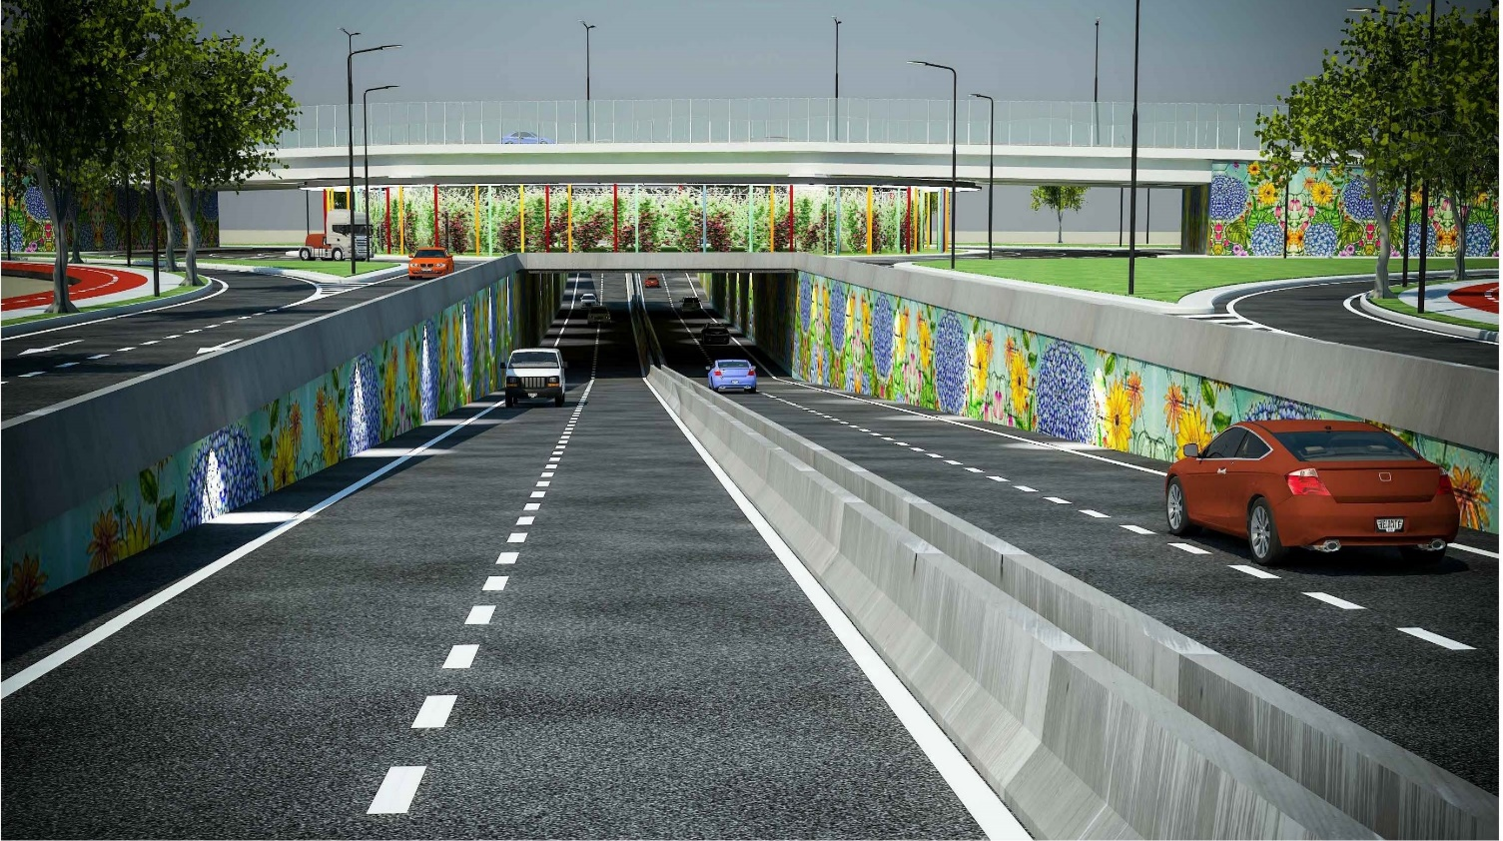
NYJA SHQIPONJA

Slide 12
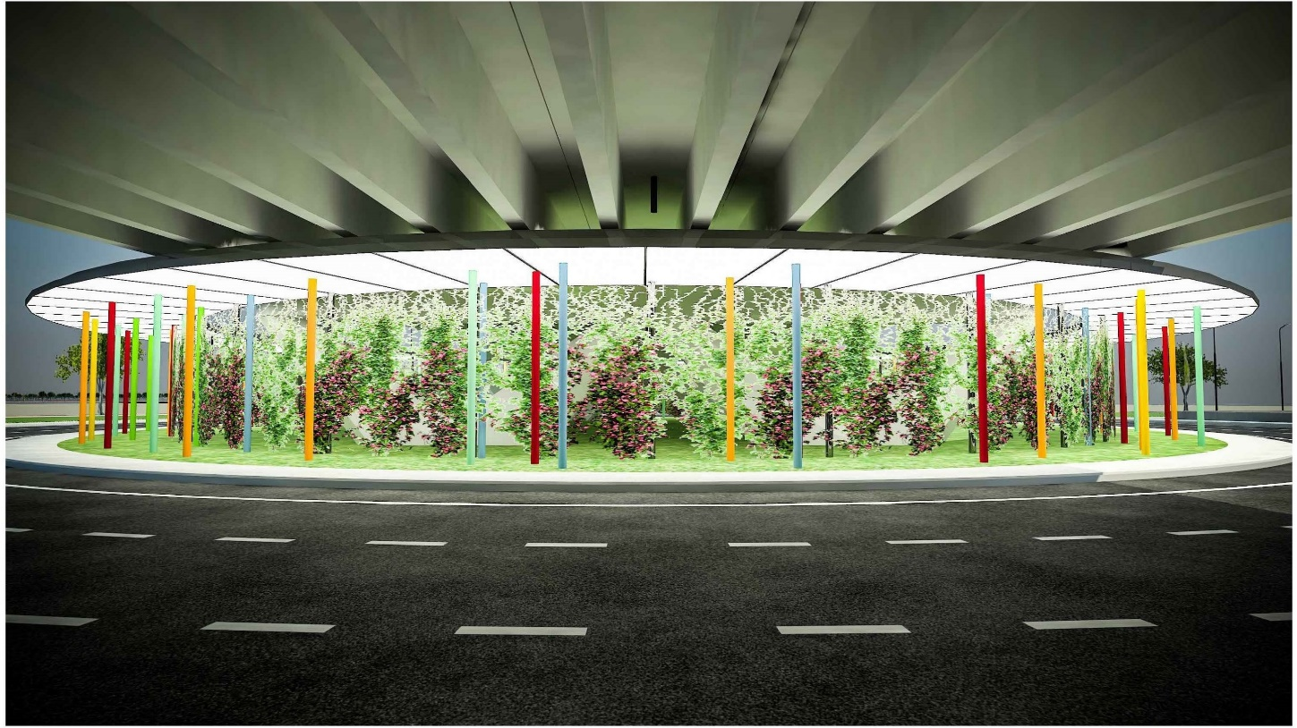
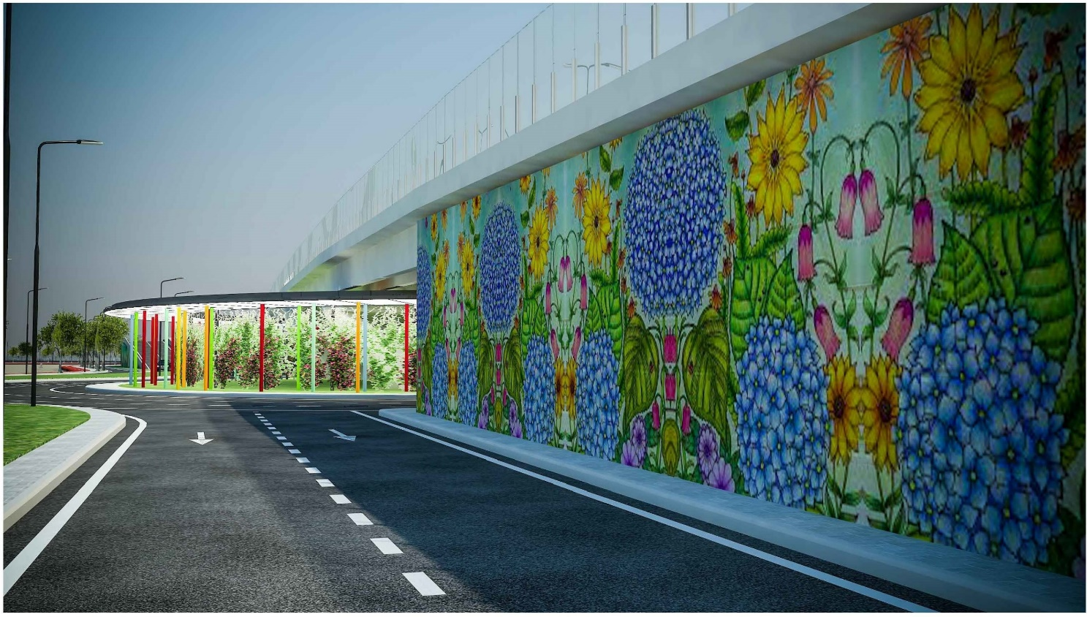
NYJA SHQIPONJA

Slide 13
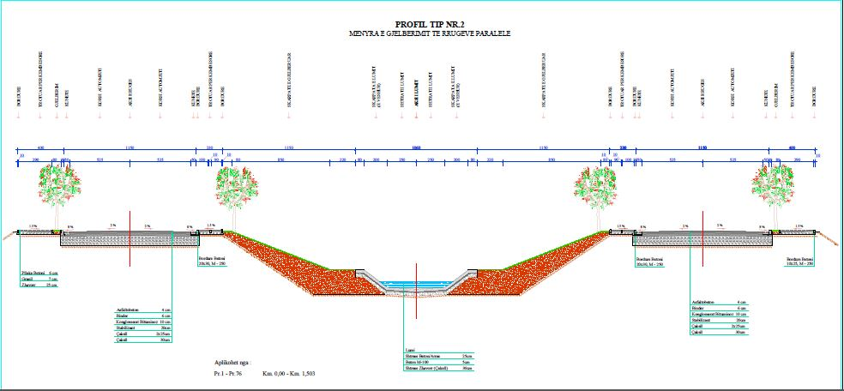
LOTI 3 Unaza Lindore, PRERJE TERTHORE TIP

